Slide 2
Utvalgets medlemmer
Lege og professor i medisinsk etikk Ole Frithjof Norheim (leder), UiB
Generalsekretær Bjørnar Allgot, Diabetesforbundet
Fastlege Bente Aschim, Oslo
Professor Reidun Førde, UiO
Tidligere stortingsrepresentant Gunn Karin Gjul
Generalsekretær Tove Gundersen, Rådet for psykisk helse
Enhetsleder Meetali Kakad, Helse Sør-Øst
Førsteamanuensis Alice Kjellevold, UiS
Administrerende direktør Stener Kvinnsland, Helse-Bergen
Førsteamanuensis Hans Olav Melberg, UiO
Seksjonsleder Atle Moen, OUS HF
Administrerende direktør Øystein Mæland, AHUS HF
Professor Jan Abel Olsen, UiT
Tidligere stortingsrepresentant og jordmor Sonja Irene Sjøli

Slide 3
Mandatet
Mål og verdier
Kriterier
Prosess
Virkemidler

Slide 4
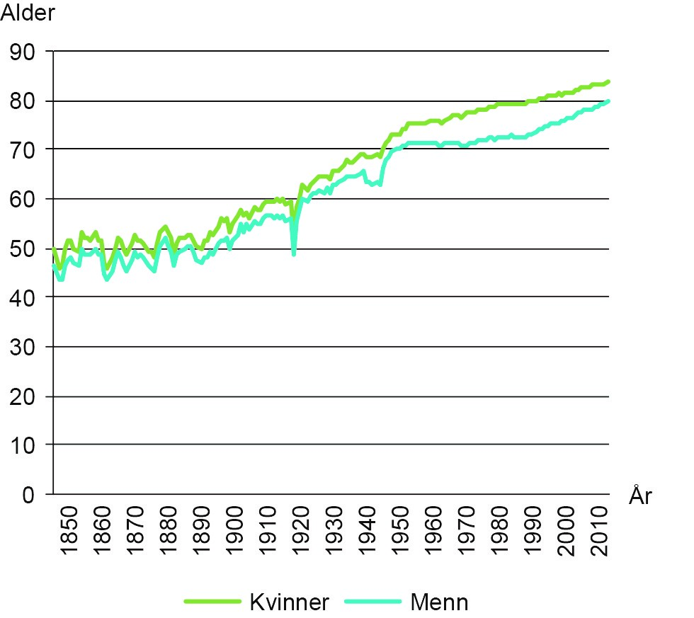
(Kilde: Human Mortality Database og SSB)

Slide 5
Mål og verdier

Slide 6
«Flest mulig gode leveår for alle, rettferdig fordelt»

Slide 7
Nye kriterier

Slide 8
Kriterier
Helsegevinst
Et tiltaks prioritet øker med forventet helsegevinst (og annen relevant velferdsgevinst) fra tiltaket
Ressursbruk
Et tiltaks prioritet øker desto mindre ressurser det legger beslag på
Helsetap
Et tiltaks prioritet øker med forventet helsetap over livsløpet hos den eller de som får helsegevinst

Slide 9
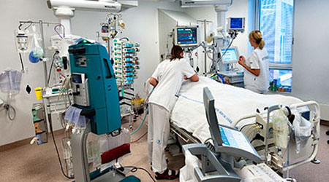
Bruk av kriterier
Eksempel: sengeplass på intensivavdelingen
Helsegevinst
Ressurser
Helsetap

Slide 10
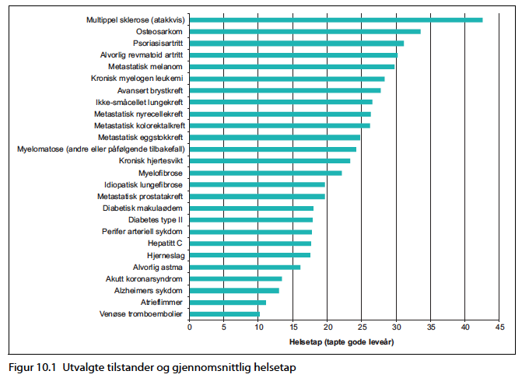
(Kilde for illustrasjon: NICE, 2014)

Slide 11
1
2
3

Slide 12
Grenseverdier
Grenseverdier for rimelig forhold mellom ressursbruk og helsegevinst
Ingen vs én?
Flere grenser, differensiert etter helsetap
Basert på alternativkostnad

Slide 13
Trappetrinnsmodell med tentative grenseverdier

Slide 14
Andre kriterier
Alder
Sjeldenhet
Mangel på alternativt tiltak
Bidrag til innovasjon
I den grad de fire kriteriene representerer relevante hensyn, er disse hensynene allerede ivaretatt av de tre hovedkriteriene

Slide 15
Prosess

Slide 17
Betingelser for legitime prioriteringsprosesser
Åpenhet
Relevante begrunnelser
Klageadgang og mulighet for revisjon
Regulering og institusjonalisering
Av særlig relevans for
Beslutningsforum (RHF)
Utvikling av faglige retningslinjer
Ledere på alle nivåer
Legemiddelverket
Nasjonalt råd for prioritering
Helse- og omsorgsdepartementet

Slide 18
Brukermedvirkning
En demokratisk rettighet og i tråd med verdigrunnlaget i helsetjenesten
Brukerne bør inkluderes i prioriteringsprosesser på alle nivåer

Slide 19
Virkemidler

Slide 20
Virkemidler
Lov og forskrift
Ledelse
Organer med særlig ansvar for prioritering
Innhenting og bruk av bakgrunnsinformasjon
Utdanning og opplæring
Retningslinjer og veiledere
Finansieringsordninger

Slide 21
Oppsummering
Prioriteringer bør bidra til «flest mulig gode leveår for alle, rettferdig fordelt»
Prioriteringer bør følge av klare kriterier
Prioriteringer bør gjøres systematisk, åpent og med brukermedvirkning
Prioriteringer bør gjennomføres med et helhetlig sett av effektive virkemidler

